Slide 1
사용자 검색기록 기반 검색어 자동완성
jw0012 오픈소스리눅스프로그래밍 기말과제
컴퓨터공학과 201421256 박세환

Slide 2
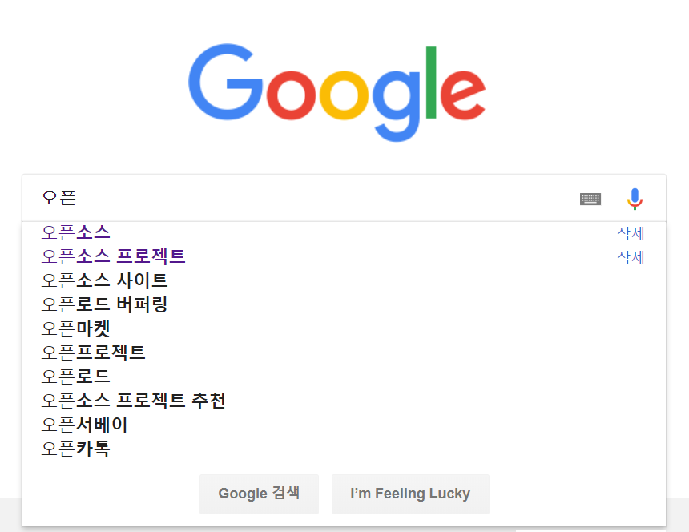
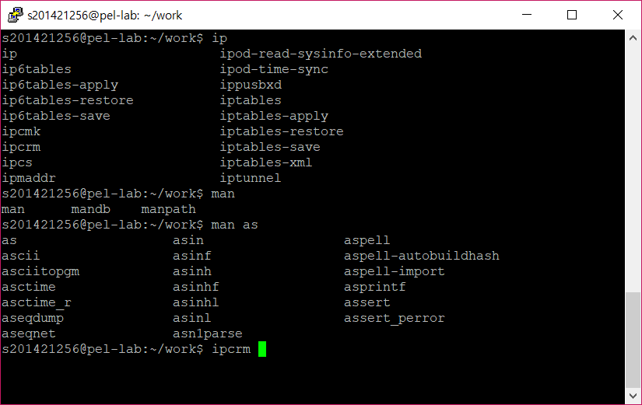
검색어 자동완성 프로세스
개요
사용자가 검색어를 타이핑할 때 실시간으로 사용자의 과거 검색어를 나타내는 프로세스.
과거 검색어는 사용자가 이전에 검색했던 검색어를 말한다.
과거 검색어 중 사용자로부터 타이핑 된 검색어가 단어의 시작에 포함된 단어를 나타낸다.
키를 가진 프로세스는 과거 검색어에 접근할 수 있다.

Slide 3
A.search 입력
struct {
int call
int cursor
char search[MAX]
}
FRONT A
A
A
Shared memory
A
A.search
BACK
탐색
저장
반환
탐색결과 출력

Slide 4
FRONT:입력프로세스
start
struct {
int call
int cursor
char search[MAX]
}
SharedMemory struct A
inturrupt(10)
start
input char A.search[A.cursor]
A.call = 1
A.cursor++
end
“\n” ==search[A.cursor-1]
false
true
end

Slide 5
BACK:출력프로세스
struct {
int call
int cursor
char search[MAX]
}key
start
탐색(root, A.search, A.cursor)
SharedMemory struct key A
pthread
struct tree root
A.call == 1
출력
“\n” ==search[cursor-1]
false
struct {
char charKey
tree low
tree equal
tree high
char value[MAX]
}tree
반환
true
A.call = 0
저장(root, A.search)
join
end
탐색, 저장은 다음 슬라이드에 이어서 출력은 트리의 순회를 이용하며, 반환은 별도의 문자열과 카운터를 활용한다.

Slide 6
Pseudo code
탐색(struct tree root, char search[MAX], int index){ if(root==null) return null else if(search[index] < root.charKey) return 탐색(root.low, *search, index) else if(search[index] >root.charKey) return 탐색(root.high, *search, index) else { if (index==strlen(search)-1) return root.value else return 탐색(root.equal, *search, index+1)
}
}
저장(struct tree root, char search[MAX], int index, char c){ if(root==null) { struct tree root root.value = c } If(search[index[ < root.charKey) root.low = 저장(p.low, *search, index, c) else if(search[index] = root.charKey){ if(index==(strlen(search)-1)) root.value=c else root,.equal=저장(root.equal, *search, index+1, c) } else root.high = 저장(p.hish, *search, index, value); return root; }

Slide 7
주요 기능(간략히)
FRONT
BACK
검색어 입력
시그널을 통해 과거 검색어 출력
검색 기록을 트리구조로 저장
A에서 입력된 검색어를 실시간으로 탐색 후 결과 출력
시그널호출 시 유일한 탐색결과를 반환
개행문자 입력 시 저장 함수 실행

Slide 8
FRONT
A와 B의 공유메모리에 struct{ char search[MAX] int cursor int call } 변수 선언.
search[i] = getche() 와 같이 입력버퍼를 사용하지 않는 함수 사용.
문자입력마다 B의 탐색 작업 수행, 이 과정에서 세마포어를 통한 동기화.
개행문자 입력 시 입력 종료.
Usr1 signal 발생 시 call=1.

Slide 9
BACK
Ternary Search Tree를 이용하여서 char단위 자료구조 저장.
임계영역에 접근할 수 있을 때 공유메모리의 문자열을 이용해서 트리 탐색 후 출력.
트리 탐색 시 마지막 문자가 개행문자일 경우 저장 함수 실행. 저장 함수는 스레드로 분리하여서 전체 작업과 별개로 동작.
Call=1 일 때 유일한 탐색 값을 search로 대입.

